Slide 1
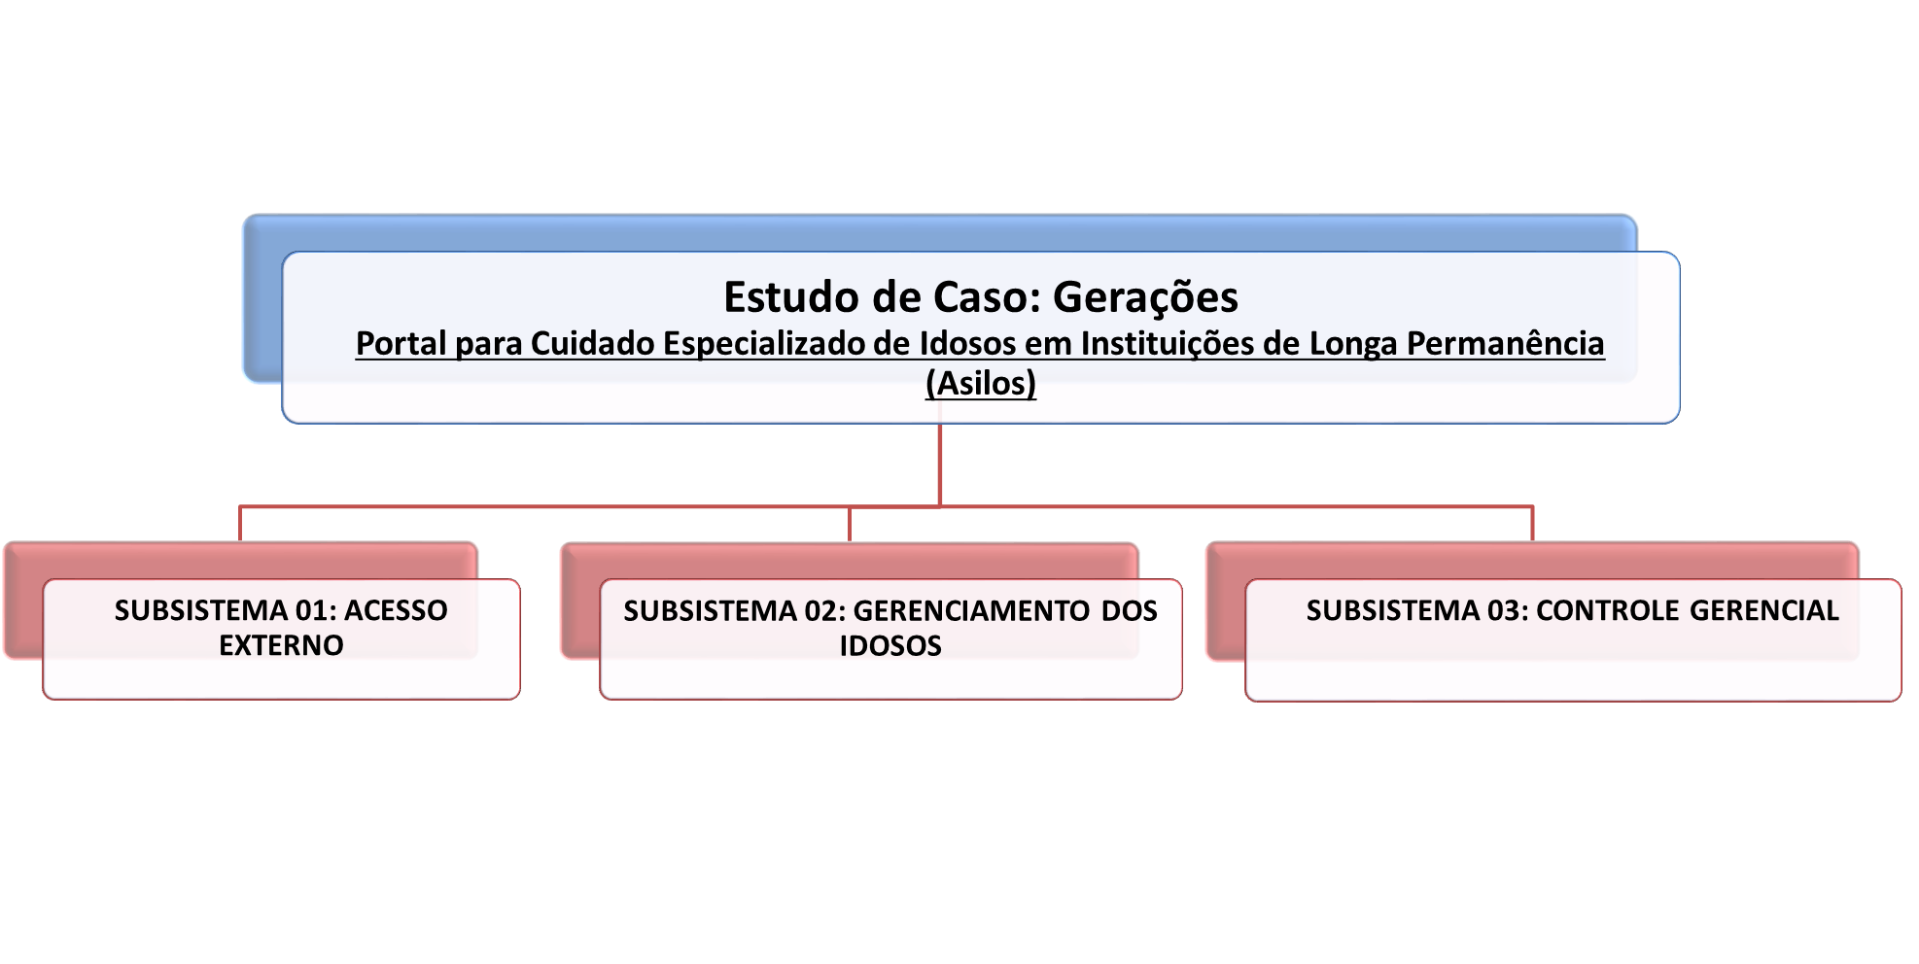
Identificação dos Módulos para Desenvolvimento e Macro-Requisitos

Slide 2
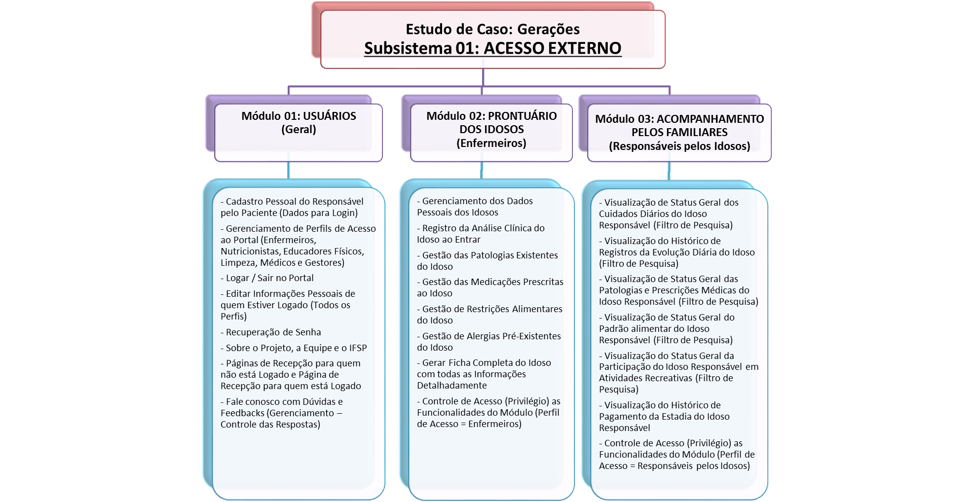
Identificação dos Módulos para Desenvolvimento e Macro-Requisitos
Gerencimento = Gestão = CRUD = Create, Read, Update e Delete

Slide 3
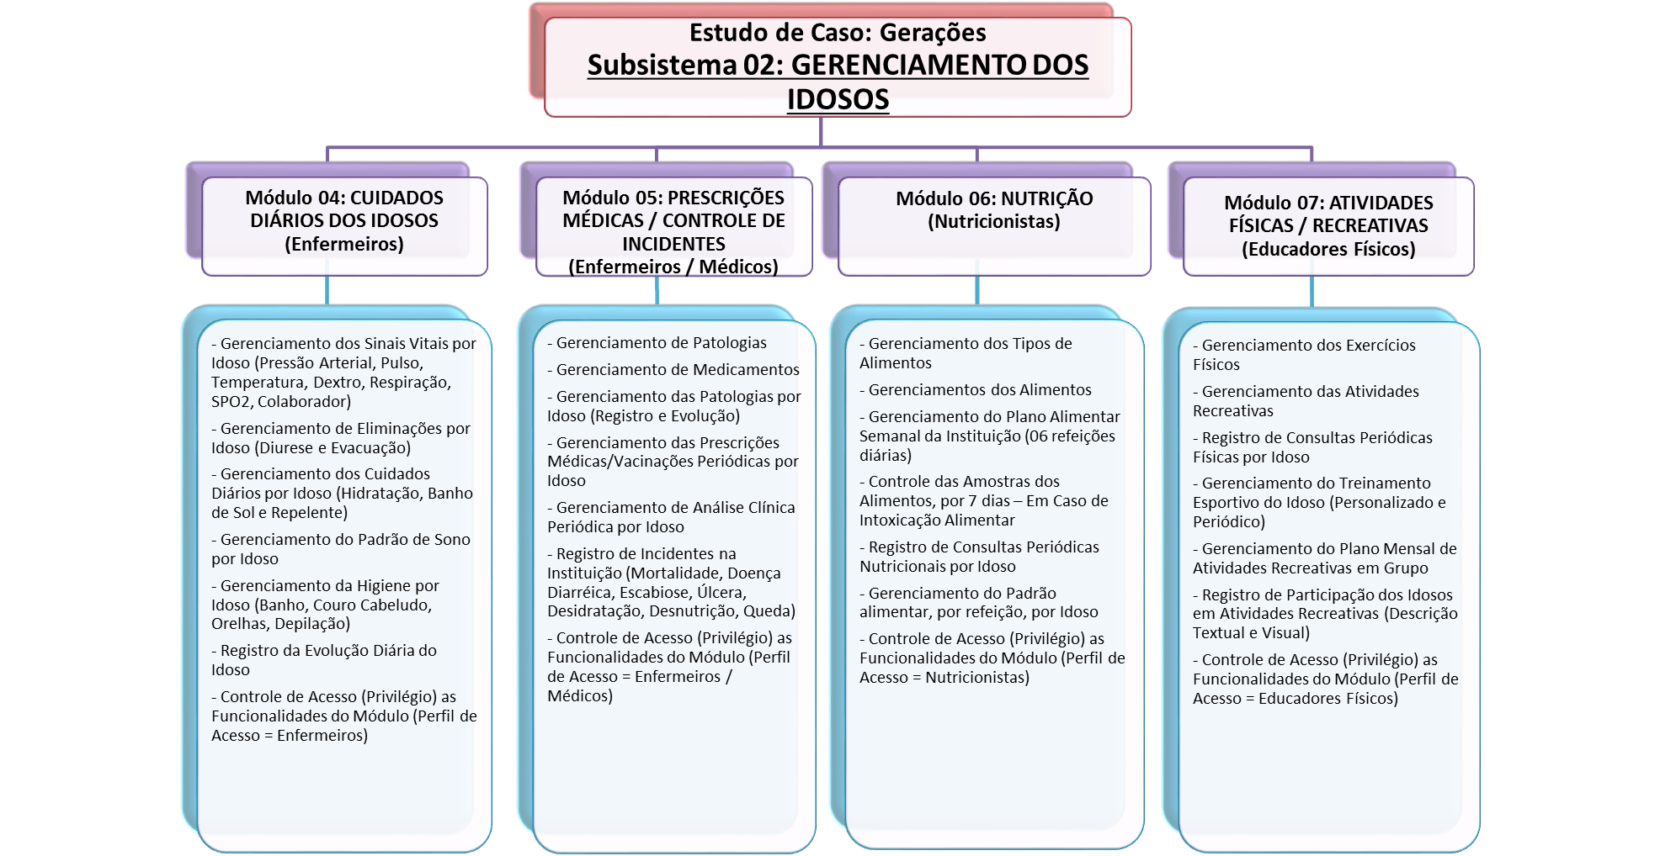
Identificação dos Módulos para Desenvolvimento e Macro-Requisitos
Gerencimento = Gestão = CRUD = Create, Read, Update e Delete

Slide 4
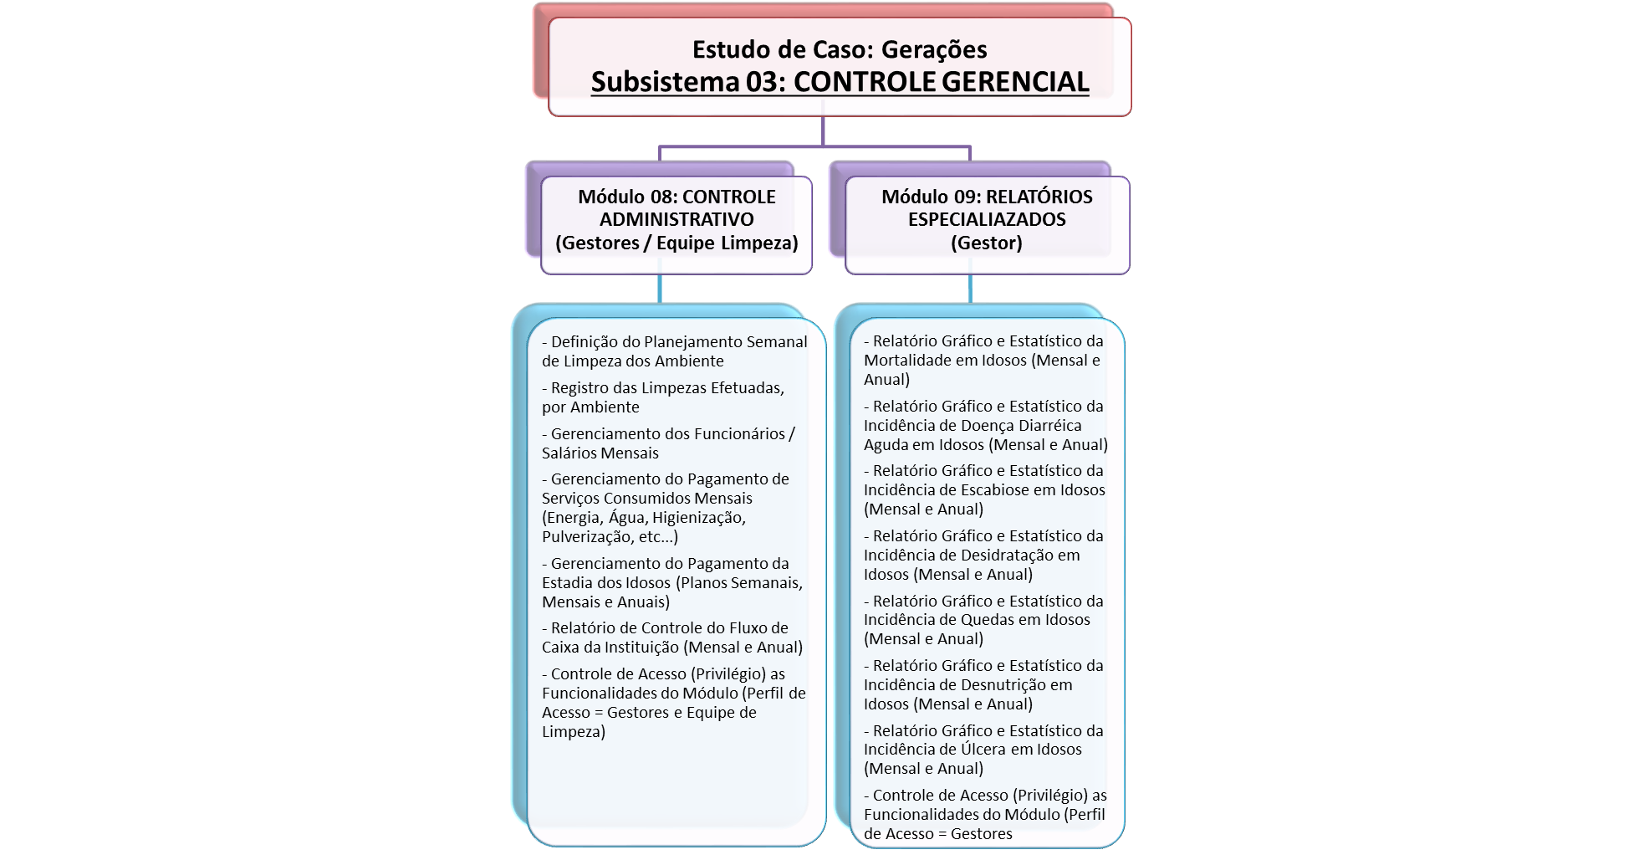
Identificação dos Módulos para Desenvolvimento e Macro-Requisitos
Gerencimento = Gestão = CRUD = Create, Read, Update e Delete

